Slide 1

NÁZEV ŠKOLY: Základní škola Hostouň, okres Domažlice,
příspěvková organizace
REGISTRAČNÍ ČÍSLO PROJEKTU: CZ.1.07/1.4.00/21.2880
ŠABLONA: III/2 Inovace a zkvalitnění výuky prostřednictvím ICT
NÁZEV PROJEKTU: Moderní škola
NÁZEV A ČÍSLO MATERIÁLU: | VY_32_INOVACE_05_S03-M-2
VYTVOŘENO: | Prosinec 2011
AUTOR: | Anna Matějovicová
VZDĚLÁVACÍ OBLAST: | Matematika a její aplikace
VZDĚLÁVACÍ OBOR: | Matematika a její aplikace
SADA: | Matematika pro 2. ročník
NÁZEV VZDĚLÁVACÍHO MATERIÁLU: | Geometrická tělesa

Slide 2
ANOTACE:
Materiál slouží k poznávání základních geometrických těles.
OČEKÁVANÝ VÝSTUP:
Žák umí poznat základní geometrická tělesa. Umí je poznat v praxi.
ROČNÍK: | 2.
DRUH UČEBNÍHO MATERIÁLU: | Prezentace pro interaktivní tabuli
STUPEŇ A TYP VZDĚLÁVÁNÍ: | Základní vzdělávání – první stupeň
POMŮCKY: | Učebnice – obrázky - modely
CÍL – INOVACE: | Podporuje aktivní zopakování – procvičování - výklad učiva s využitím interaktivní tabule
METODICKÉ POKYNY: | Žáci se seznamují pojmy krychle a kvádr, používají pojmy hrana, stěna a vrchol. Vyhledávají další geometrická tělesa, přiřazují geometrická tělesa k obrázkům. V materiálu jsou využity animace.

Slide 3
Matematika 2
Geometrická tělesa

Slide 4
Geometrická tělesa
vrchol
hrana
hrana
stěna
vrchol
stěna
Já jsem KRYCHLE.
Mám 6 stěn (ty mají
tvar čtverce), 8 vrcholů
a 12 hran.
Já jsem KVÁDR.
Mám 6 stěn (ty mají
tvar obdélníka), 8
vrcholů a 12 hran.

Slide 5

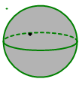

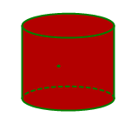
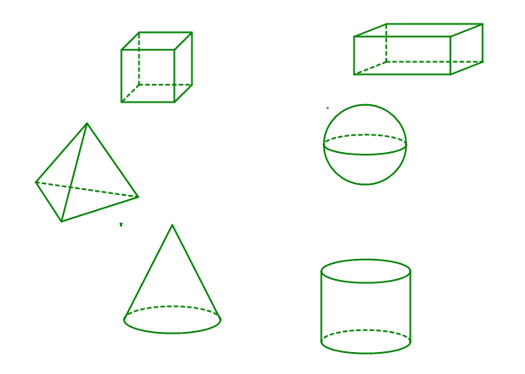
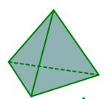
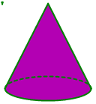
Další tělesa.
kvádr
krychle
koule
válec
kužel
jehlan

Slide 6
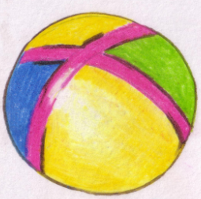
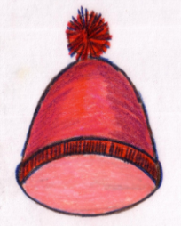
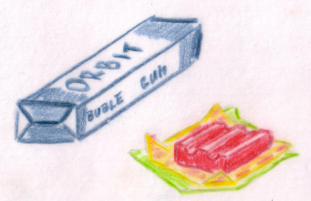
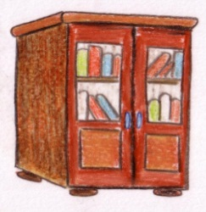
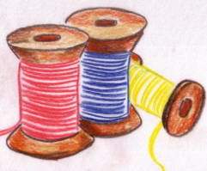
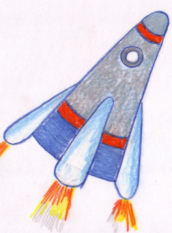
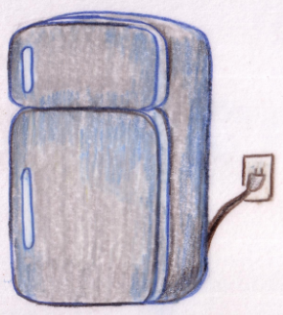
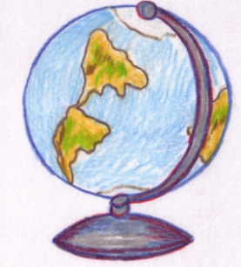
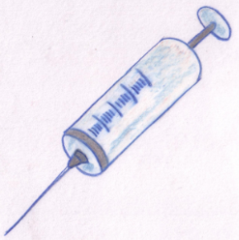
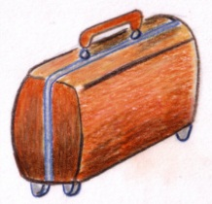
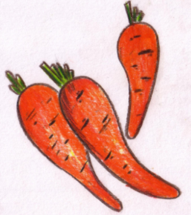
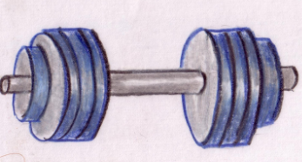
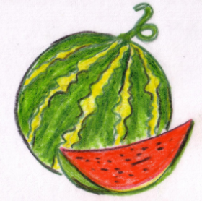
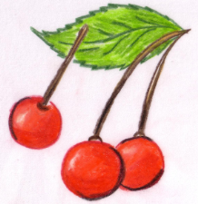
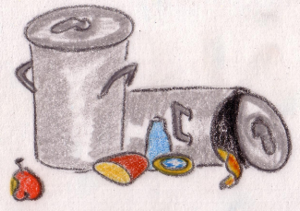
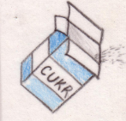
KVÁDR
KRYCHLE
KUŽEL
VÁLEC
JEHLAN
KOULE

Slide 7
V prezentaci byly použity vlastní materiály .

